Slide 1
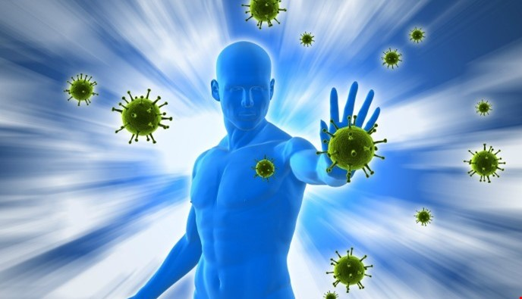
cells and tissues of immune system

Slide 2
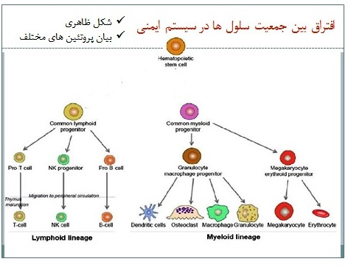

Slide 3
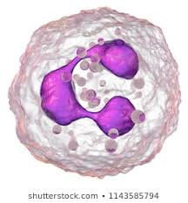
فاگوسیت ها
پلی مورفونوکلئار (PMN)
گرانول ها
فاکتورهای تحریک کننده کلونی نوتروفیل ها (GM-CSF, G-CSF)
عملکرد اصلی نوتروفیل ها (NET, NETosis)
لیزوزیم، کلاژناز، الاستاز
اختصاصی
دیفنسین، کاتلسیدین
آزروفیلیک

Slide 4
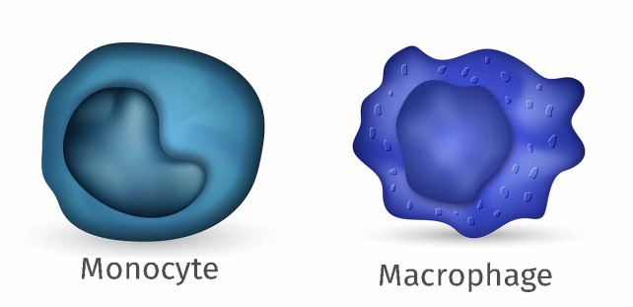
فاگوسیت ها
منشأ
زیرگروه منوسیت ها
عملکرد ماکروفاژها (میکروبها، سلولهای مرده میزبان، سایتوکاین، انژیوژنز و فیبروز، APC)
گیرنده های ماکروفاژی و فعال ساز (رسپتور FC آنتی بادی، TLRS)
زیر گروه های ماکروفاژها
↑CD14, ↓CD16, ↑CCR2
کلاسیک (التهابی)
↓CD14, ↑CD16, ↑CXCR1
غیرکلاسیک (پاترولینگ)
کلاسیک (M1)
آلترناتیو(M2)
اپی تلوئید

Slide 5
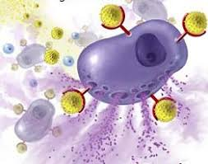
ماست سل ها، بازوفیل ها، ائوزینوفیل ها
C-Kit سایتوکاین ضروری برای تکامل ماست سل ها است.
گرانول های ماست سل ها (آمین های وازواکتیو، آنزیم های پروتئولیتیک، واسطه های لیپیدی، سایتوکاین ها، TLRS)
فعال سازهای ماست سل ها

Slide 6
ماست سل ها، بازوفیل ها، ائوزینوفیل ها
بازوفیل ها به صورت طبیعی در بافت حضور ندارند.
بازوفیل ها عملکردی مشابه ماست سل ها دارند.
سایتوکاین های GM-CSF, IL-3 و IL-5 بلوغ ائوزینوفیل را از پیش سازهای میلوئیدی افزایش می دهد.
ائورینوفیل ها به طور طبیعی در برخی از بافت های محیطی استقرار دارند.

Slide 7
سلول های دندرتیک (DC)
سلول های دندرتیک بین ایمنی ذاتی و اکتسابی ارتباط برقرار می کنند.
سایتوکاین Flt3 برای بلوغ DCها ضروری است.
زیر گروه های سلول های دندرتیک
اصلی (T cells)
کلاسیک (معمول)
عرضه متقاطع (CTL)
پلاسماسیتوئید (IFN-I)
دندرتیک فولیکولی(B cells)

Slide 8
لنفوسیت ها
لنفوسیت ها (B و T) سلول های ایمنی اکتسابی هستند.
لنفوسیت ها B
لنفوسیت ها T
لنفوسیت ها شامل کلاس های مختلفی بوده که از نظر اعمال و ترشح پروتئین ها با هم متفاوت هستند.
هرکلون از لنفوسیت ها گیرنده های انتی ژن را با یک ویژگی اختصاصی عرضه می کنند.
نوترکیبی قطعات DNA در لنفوسیت ها

Slide 9
سلول های B فولیکولی (سلول های B خاطره)
سلول های B ناحیه مارژینال
لنفوسیت B
سلول های B-1

Slide 10
سلول های T کمکی (Th CD4+)
سلول های T سایتوتوکسیک (CTL CD8+)
سلول های T تنظیمی (Treg CD4+, Foxp3,CD 25+)
لنفوسیت T
سلول های NKT (Th CD4+, CD4+, CD4+)
سلول های Tγδ (CD8+, CD4+)
سلول های T ثابت مخاطیMAIT (CD8+)

Slide 11
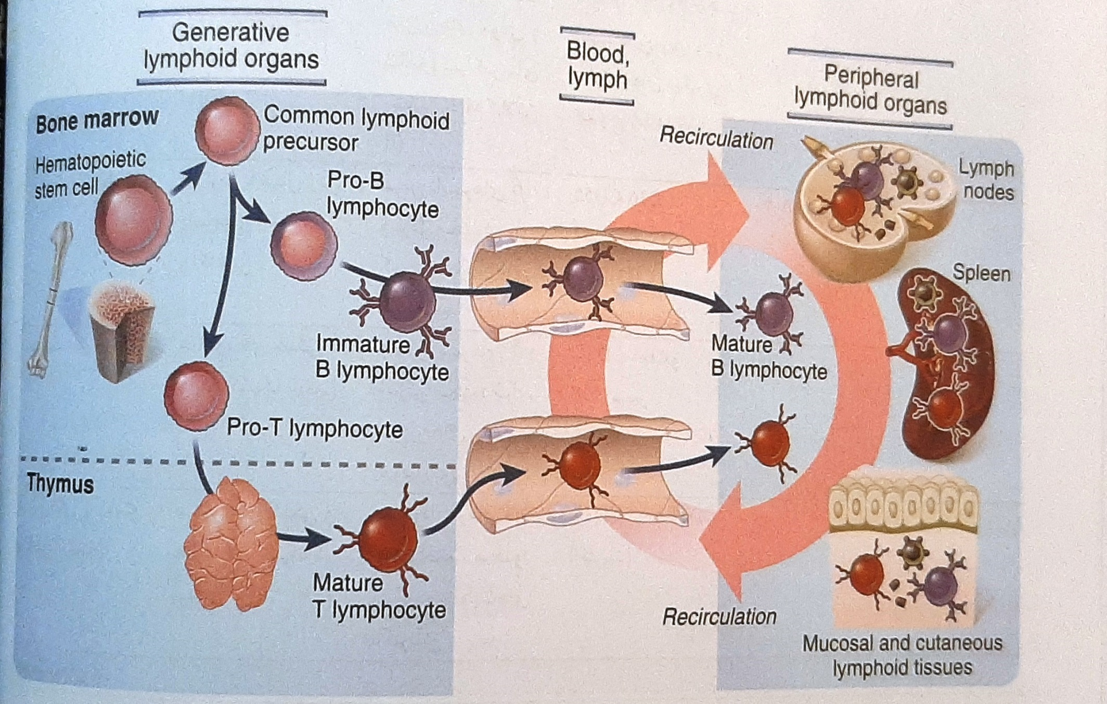
تکامل لنفوسیت

Slide 12
لنفوسیت های بکر (Native)
بقای لنفوسیت های بکر به دو سیگنال حاصل از گیرنده های آنتی ژنی و سایتوکاین ها بستگی دارد.
(IL -7 و BAFF)
تکثیر هومئوستاتیک
گسترش کلونال
لنفوسیت های اجرایی
لنفوسیت های خاطره (CD127, CD45RA/RO)(ایمونوگلبولین های غشایی، CD27)
لنفوسیت های بکر و خاطره، لنفوسیت های در حال استراحت نامیده می شوند.
لنفوسیت های Th CD4+ (CD154)
لنفوسیت های CTL CD8+
پلاسما سل ها (پلاسما بلاست ها)
CD25, سلکتین، اینتگرین

Slide 13
سلول های کشنده طبیعی و سلول های لنفاوی ذاتی ترشح کننده سایتوکاین
دفاع زود هنگام در برابر عوامل عفونی
شناسایی و حذف سلول های آسیب دیده و ... میزبان
اعمال اصلی ILCها
زیر گروه های ILCها
سلول های کشنده طبیعی (NK Cells)

Slide 14
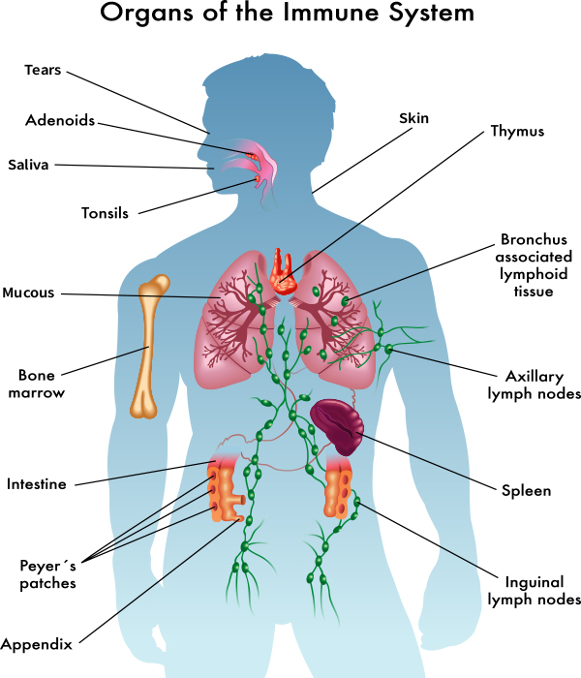

Slide 15
Tissues and organs of the immune system
Primary (or central) lymphoid organs
bone marrow
thymus
Secondary (or peripheral) lymphoid organs
spleen
lymph nodes
Mucosal-associated lymphoid tissue (MALT)

Slide 16
عملکرد بافت های لنفاوی
بارز کردن گیرنده های آنتی ژنی و بلوغ عملکردی و فنوتیپی
تهیه فاکتورهای رشد و سیگنال های مولکولی لازم برای بلوغ لنفوسیتها
ارائه آنتی ژن های خودی برای شناسایی و انتخاب لنفوسیت های بالغ
اندامهای لنفاوی اولیه
بهینه سازی تعاملات سلولی لازم برای شروع پاسخ ایمنی اکتسابی
محل انتقال و تجمیع آنتی ژن های خارجی
اندامهای لنفاوی اولیه

Slide 17
مغز استخوان
هماتوپوئز
مراکز خونسازی (جزایر خونی کیسه زرده، مزانشیم اطراف آئورت، کبد، مغز استخوان)
سلول های بنیادی خونساز (HSCS) – چند ظرفیتی، خودتجدید شونده
مارکر سطحی سلول های HSC، CD34 و c-Kit می باشد.
تکثیر و بلوغ سلول های پیش ساز در مغز استخوان توسط سایتوکاین ها تحریک می شوند.
مغز استخوان حاوی پلاسماسل های ترشح کننده آنتی بادی های، سلول های B فولیکولار و T خاطره هستند.

Slide 18
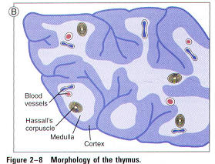
تیموس
عضوی متشکل از دو لوپ که در مدیاستن قدامی قرار دارد.
هر لوبول از یک کورتکس (خارجی) و یک مدولای (داخلی) تشکیل شده است.
سلول های اپیتلیال تیموس و ایپتلیال مدولای تیموس (MTEC)، اجسام هاسال
سندروم دی جورج

Slide 19
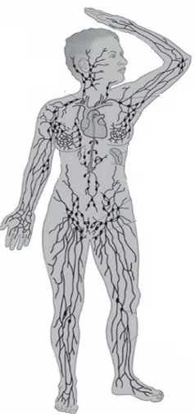
سیستم لنفاوی
مایع میان بافتی
لنف
مجرای توراسیک، سیاهرگ زبرین
انتقال آنتی ژن های میکروبی به غدد لنفی
انتقال واسطه های التهابی تولید شده در محل عفونت.

Slide 20
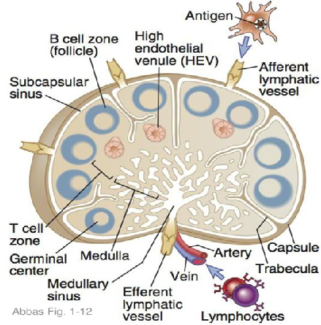
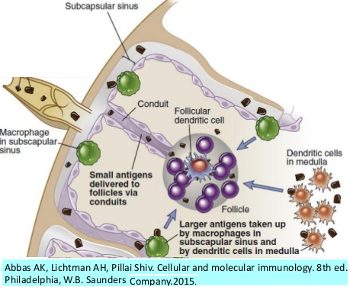
غدد لنفاوی
کپسول فیبروزی، سینوس زیر کپسولی (مارژینال)
نواحی کورتکس(خارجی و داخلی) و مدولا فولیکول ها (تجمع سلول هایB و FDC)
سنتروبلاست، سنتروسیت
سلول های شبکه ای فیبروبلاست (FRC)
وریدچه ها با آندوتلیال بلند (HEVS)
CCR7 (CCL19, CCL21)
CXCR5 (CXCL13)
لنفوتوکسین α و β (LTα , β)

Slide 21
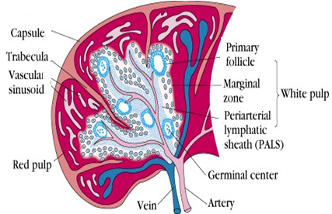
طحال
اعمال اصلی طحال
پارانشیم طحال از نظر آناتومی و عملکردی
پالپ قرمز
پالپ سفید
باکتری های کپسول دار
سینوس مارژینال
ناحیه مارژینال
غلاف های لنفاوی اطراف ارتریولی
سلول های B ناحیه مارژینال
استقرار لنفوسیت ها در نواحی مجزا

Slide 22
با سپاس فراوان از توجه شما

